Slide 1
Краткое содержание предыдущей лекции
Объектный подход – ООА, ООД и ООП
Понятие Объекта и Класса
Элементы объектной модели
абстрагирование;
инкапсуляция;
модульность;
иерархия;
типизация;
параллелизм;
Персистентность
Слайды лекций на https://github.com/pelipas/OOP

Slide 2

UML. Предпосылки возникновения
Потребность получить единый язык моделирования, который объединил бы в себе всю мощь объектно-ориентированного подхода и давал бы четкую модель системы, отражающую все ее значимые стороны.
Предшественники UML:
Booch (Grady Booch) - лучше всего подходил для стадий дизайна и разработки
OMT-2 (Jim Rumbaugh) - наиболее предпочтителен на стадиях анализа и разработки информационных систем
OOSE - Object-Oriented Software Engineering (Ivar Jacobson) - лучший на стадии анализа проблемной области и анализа.
UML - стандарт де-факто языков моделирования
UML поддерживают практически все известные разработчики средств объектного моделирования

Slide 3
UML. Определение
Унифицированный язык моделирования (Unified Modeling Language - UML) это язык для специфицирования, визуализации, конструирования и документирования программных систем, а так же бизнес моделей и прочих не программных систем.
Нотация - совокупность графических объектов, которые используются в моделях
UML:
не зависит от объектно-ориентированных (ОО) языков программирования;
не зависит от используемой методологии разработки проекта;
может поддерживать любой ОО язык программирования.

Slide 4



UML. Модель и ее элементы. Сущности.
Модель UML (UML model) ‒ это совокупность конечного множества конструкций языка, главные из которых ‒ это сущности и отношения между ними.
Сущности: структурные, поведенческие, группирующие, аннотационные.
Класс (class) ‒ описание множества объектов с общими атрибутами, определяющими состояние, и операциями, определяющими поведение. Интерфейс (interface) ‒ именованное множество операций, определяющее набор услуг, которые могут быть запрошены потребителем и предоставлены поставщиком услуг.
Кооперация (collaboration) ‒ совокупность объектов, которые взаимодействуют для достижения некоторой цели.

Slide 5

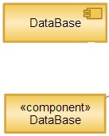


Действующее лицо (actor) ‒ сущность, находящаяся вне моделируемой системы и непосредственно взаимодействующая с ней.
Компонент (component) ‒ модульная часть системы с четко определенным набором требуемых и предоставляемых интерфейсов.
Артефакт (artifact) ‒ элемент информации, который используется или порождается в процессе разработки программного обеспечения. Другими словами, артефакт ‒ это физическая единица реализации, получаемая из элемента модели (например, класса или компонента).
Узел (node) ‒ вычислительный ресурс, на котором размещаются и при необходимости выполняются артефакты.

Slide 6




Поведенческие сущности
Состояние (state) ‒ период в жизненном цикле объекта, находясь в котором объект удовлетворяет некоторому условию и осуществляет собственную деятельность или ожидает наступления некоторого события. Деятельность (activity) можно считать частным случаем состояния, который характеризуется продолжительными (по времени) не атомарными вычислениями. Действие (action) ‒ примитивное атомарное вычисление. Несколько особняком стоит сущность ‒ вариант использования. Вариант использования (use case) ‒ множество сценариев, объединенных по некоторому критерию и описывающих последовательности производимых системой действий, доставляющих значимый для некоторого действующего лица результат.

Slide 7


Группирующая сущность Пакет (package) ‒ группа элементов модели (в том числе пакетов). Аннотационная сущность тоже одна ‒ комментарий.
Аннотационная сущность Комментарий (comment) ‒ произвольное по формату и содержанию описание одного или нескольких элементов модели.

Slide 8


UML. Модель и ее элементы. Отношения.
Отношение зависимости указывает на то, что изменение независимой сущности каким-то образом влияет на зависимую сущность. Графически отношение зависимости изображается в виде пунктирной линии со стрелкой, направленной от зависимой сущности к независимой.
Отношение ассоциации имеет место, если одна сущность непосредственно связана с другой (или с другими ‒ ассоциация может быть не только бинарной). Графически ассоциация изображается в виде сплошной линии.

Slide 9
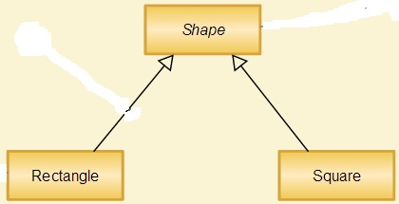
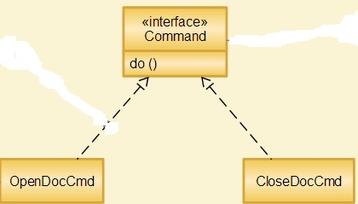
UML. Модель и ее элементы. Отношения.
Обобщение ‒ это отношение между двумя сущностями, одна их которых является частным (специализированным) случаем другой. Графически обобщение изображается в виде линии с треугольной незакрашеной стрелкой на конце, направленной от частного (подкласса) к общему (суперклассу).
Отношение реализации указывает, что одна сущность является реализацией другой. Графически реализация изображается в виде пунктирной линии с треугольной незакрашеной стрелкой на конце, направленной от реализующей сущности к реализуемой

Slide 10
UML. Модель и ее элементы. Диаграммы.
Диаграммы UML и есть та основная накладываемая на модель структура, которая облегчает создание и использование модели.
В UML 2 определено 13 типов диаграмм. По стандартам каждая диаграмма должна иметь рамку с прямоугольником (правый нижний угол скошенный) в левом верхнем углу, в котором указывается идентификатор диаграммы (тег) и название.
Диаграммы для изображения структуры системы:
Диаграмма компонентов (component diagram, тег component);
Диаграмма размещения (deployment diagram, тег deployment);
Диаграмма классов (class diagram, тег class);
Диаграмма объектов (object diagram, тег object);
Диаграмма структуры внутренней (composite structure diagram, тег class);
Диаграммы для изображения поведения системы:
Диаграмма синхронизации (interaction diagram, тег timing);
Диаграмма деятельности (activity diagram, тег activity);
Диаграмма последовательности (sequence diagram, тег sd);
Диаграмма коммуникации (communication diagram, тег comm);
Диаграмма автомата (state machine diagram, тег state machine);
Обзорная диаграмма взаимодействия (interaction overview diagram, тег interaction);
Особняком стоят диаграммы:
Диаграмма использования(use case diagram, тег use case);
Диаграмма пакетов (package diagram, тег package);

Slide 11
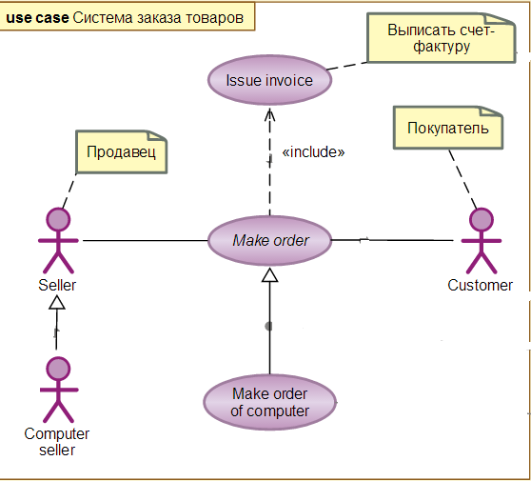
UML. Модель и ее элементы. Диаграмма использования (use case diagram).
Диаграмма использования (use case diagram) — это наиболее общее представление функционального назначения системы. На диаграмме использования применяются два типа основных сущностей: варианты использования и действующие лица, между которыми устанавливаются следующие основные типы отношений: ассоциация между действующим лицом и вариантом использования; обобщение между действующими лицами; обобщение между вариантами использования; зависимости (различных типов) между вариантами использования.

Slide 12
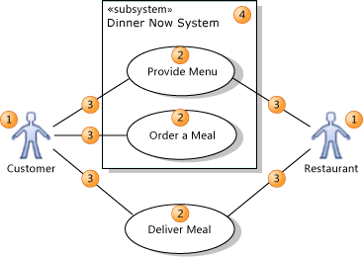
1 - Actor, 2 - Use Case, 3 - Association, 4 - Subsystem or component

Slide 13
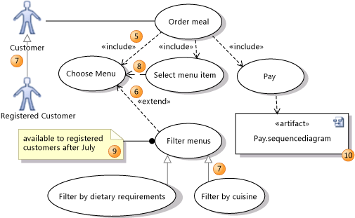
5 - Include, 6 - Extend, 7 - Inheritance, 8 - Dependency, 9 - Comment, 10 - Artifact

Slide 14
UML. Модель и ее элементы. Диаграмма классов (сlass diagram).
Диаграмма классов (class diagram) ‒ основной способ описания структуры системы. На диаграмме классов применяется один основной тип сущностей: классы (включая многочисленные частные случаи классов: интерфейсы, примитивные типы, классы-ассоциации и многие другие), между которыми устанавливаются следующие основные типы отношений:
ассоциация между классами (с множеством дополнительных подробностей);
обобщение между классами; зависимости (различных типов) между классами и между классами и интерфейсами.

Slide 15
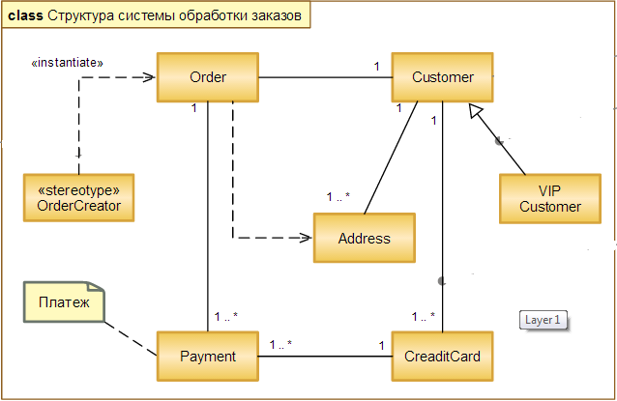
UML. Модель и ее элементы. Диаграмма классов (сlass diagram).

Slide 16
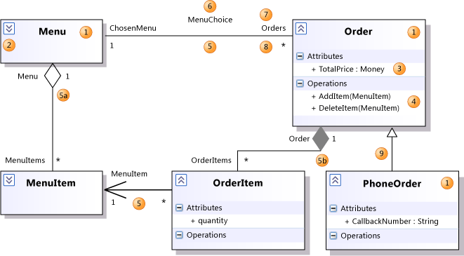
Диаграмма классов – основные элементы
1 - Класс, 3 - Атрибуты, 4 - Методы, 5 - Ассоциация, 5a - Агрегация, 5b - Композиция, 6 – Имя ассоциации, 7 – Имя роли, 8 – Кратность (арность), 9 – Обобщение (или наследование)

Slide 17
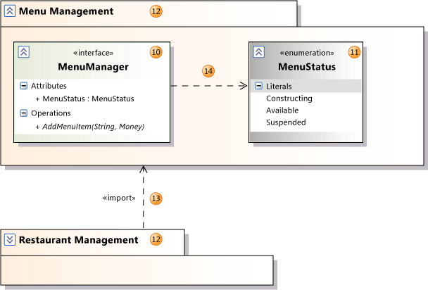
Диаграмма классов - модульность
10 - Интерфейс, 11 – Перечислимый тип, 12 - Пакет, 13 - Импорт, 14 - Зависимость

Slide 18
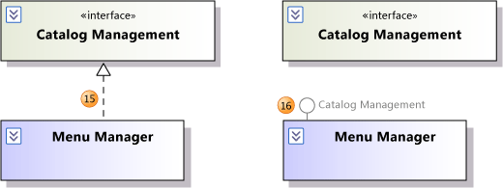
Диаграмма классов - интерфейсы
15, 16 – Реализация (варианты)

Slide 19
UML. Модель и ее элементы. Диаграмма деятельности (activity diagram).
Диаграмма деятельности (activity diagram) ‒ способ описания поведения на основе указания потоков управления и потоков данных.
На диаграмме деятельности применяют один основной тип сущностей ‒ действие, и один тип отношений ‒ переходы (передачи управления и данных). Также используются такие конструкции как развилки, слияния, соединения, ветвления, которые похожи на сущности, но таковыми на самом деле не являются, а представляют собой графический способ изображения некоторых частных случаев многоместных отношений.

Slide 20
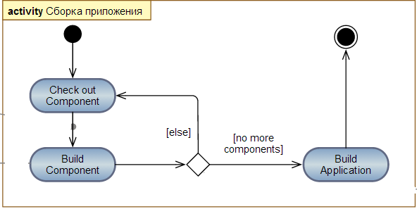
Диаграмма деятельности (activity diagram). Поток управления.

Slide 21
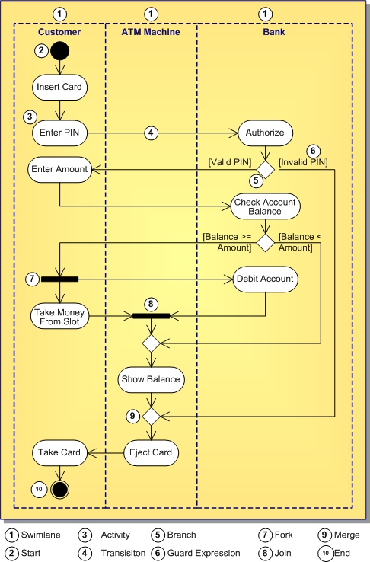
Диаграмма деятельности (activity diagram) – Усложненный пример

Slide 22
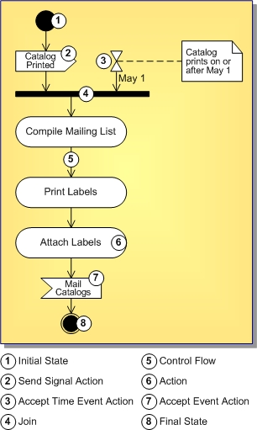
Диаграмма деятельности (activity diagram) – события и синхронизация

Slide 23
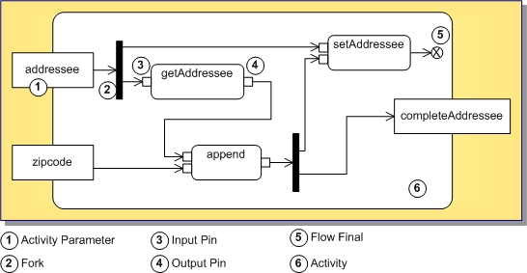
Диаграмма деятельности (activity diagram) - потоки данных

Slide 24
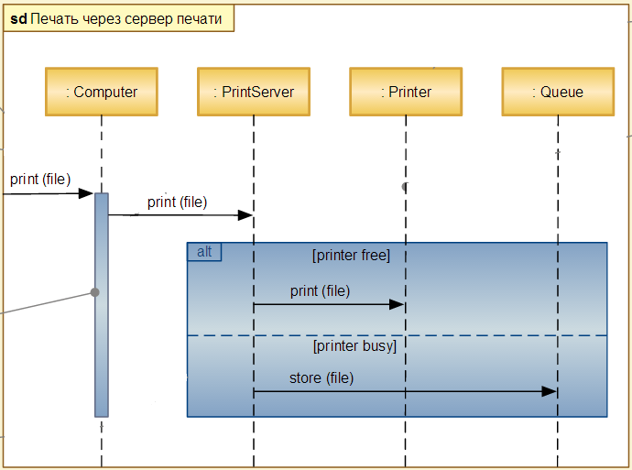
UML. Модель и ее элементы. Диаграмма последовательности (sequence diagram).
Диаграмма последовательности (sequence diagram) ‒ это способ описания поведения системы на основе указания последовательности передаваемых сообщений. На диаграмме последовательности применяют один основной тип сущностей ‒ экземпляры взаимодействующих классификаторов (в основном классов, компонентов и действующих лиц), и один тип отношений ‒ связи, по которым происходит обмен сообщениями.

Slide 25
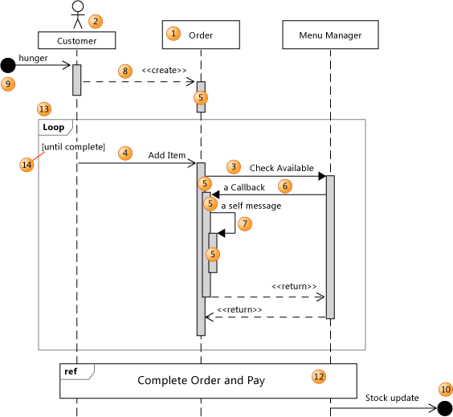
Диаграмма последовательности (sequence diagram)
1 – Линия жизни, 2 – Действующее лицо, 3 – Синхронное сообщение, 4 - Асинхронное сообщение, 5 -Исполнение, 6 – Сообщение обратного вызова, 7 – Сообщение самому себе, 8 – Сообщение создания, 9, 10 – Внешние сообщения, 12 – Ссылка на другую диаграмму, 13 - Фрагмент, 14 – Сторожевое выражение,

Slide 26
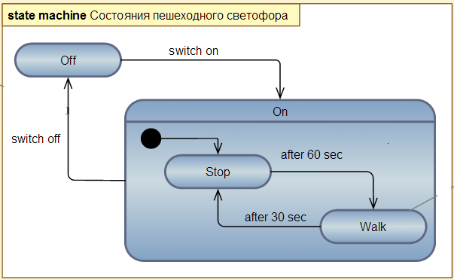
UML. Модель и ее элементы. Диаграмма автомата (state machine diagram).
Диаграмма автомата (state machine diagram) ‒ это один из способов детального описания поведения в UML на основе явного выделения состояний и описания переходов между состояниями. На диаграмме автомата применяют один основной тип сущностей ‒ состояния, и один тип отношений ‒ переходы, но и для тех и для других определено множество разновидностей, специальных случаев и дополнительных обозначений.

Slide 27
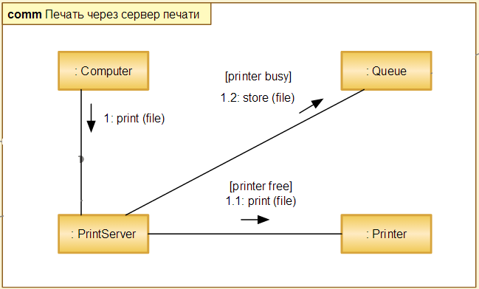
UML. Модель и ее элементы. Диаграмма коммуникации (communication diagram)
Диаграмма коммуникации (communication diagram) ‒ способ описания поведения, семантически эквивалентный диаграмме последовательности. На диаграмме коммуникации также как и на диаграмме последовательности применяют один основной тип сущностей ‒ экземпляры взаимодействующих классификаторов и один тип отношений ‒ связи.

Slide 28
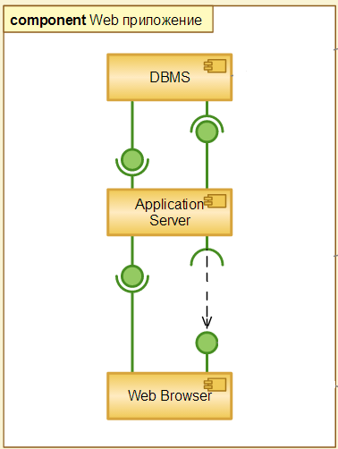
UML. Модель и ее элементы. Диаграмма компонентов (component diagram)
Диаграмма компонентов (component diagram) ‒ показывает взаимосвязи между модулями (логическими или физическими), из которых состоит моделируемая система. Основной тип сущностей на диаграмме компонентов ‒ это сами компоненты, а также интерфейсы, посредством которых указывается взаимосвязь между компонентами. На диаграмме компонентов применяются следующие отношения:
реализации между компонентами и интерфейсами (компонент реализует интерфейс);
зависимости между компонентами и интерфейсами (компонент использует интерфейс).

Slide 29
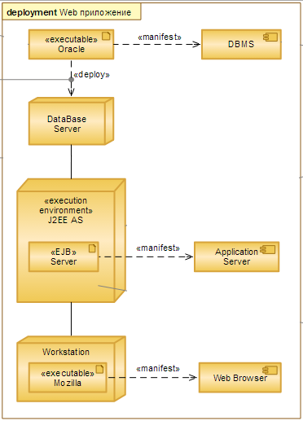
UML. Модель и ее элементы. Диаграмма размещения (deployment diagram)
Диаграмма размещения (deployment diagram) наряду с отображением состава и связей элементов системы показывает, как они физически размещены на вычислительных ресурсах во время выполнения.
Таким образом, на диаграмме размещения, по сравнению с диаграммой компонентов, добавляется два типа сущностей: артефакт, который является реализацией компонента и узел (может быть как классификатор, описывающий тип узла, так и конкретный экземпляр), а также отношение ассоциации между узлами, показывающее, что узлы физически связаны во время выполнения.
На рисунке показаны основные элементы нотации, применяемые на диаграмме размещения. Для того чтобы показать, что одна сущность является частью другой, применяется либо отношение зависимости «deploy», либо фигура одной сущности помещается внутрь фигуры другой сущности

Slide 30
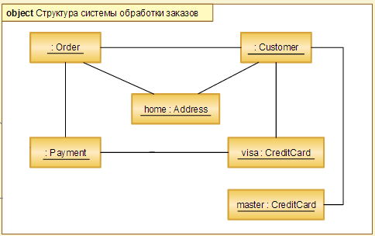
UML. Модель и ее элементы. Диаграмма объектов (object diagram)
Диаграмма объектов (object diagram) ‒ является экземпляром диаграммы классов.
На диаграмме объектов применяют один основной тип сущностей: объекты (экземпляры классов), между которыми указываются конкретные связи (чаще всего экземпляры ассоциаций).

Slide 31
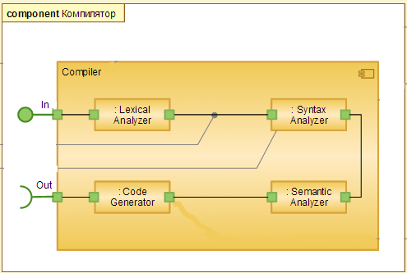
UML. Модель и ее элементы. Диаграмма внутренней структуры (component structure diagram)
Диаграмма внутренней структуры (composite structure diagram) используется для более подробного представления структурных классификаторов, прежде всего классов и компонентов.
Структурный классификатор изображается в виде прямоугольника, в верхней части которого находится имя классификатора. Внутри находятся части (parts). Частей может быть несколько. Каждая часть является экземпляром некоторого другого классификатора. Части могут взаимодействовать друг с другом. Это обозначается с помощью соединителей (connectors) различных видов. Место на внешней границе части, к которому присоединяется соединитель, называется портом (port). Порты располагаются также на внешней границе структурного классификатора, обеспечивая ему связь с внешним миром.

Slide 32
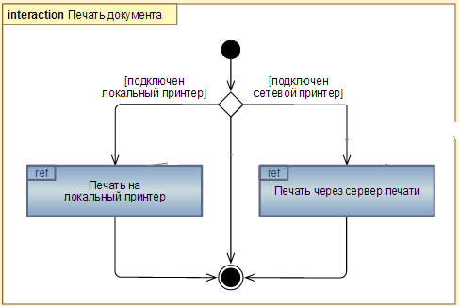
UML. Модель и ее элементы. Диаграмма взаимодействия (interaction overview diagram)
Обзорная диаграмма взаимодействия (interaction overview diagram) является разновидностью диаграммы деятельности с расширенным синтаксисом: в качестве элементов обзорной диаграммы взаимодействия могут выступать ссылки на взаимодействия (interaction use), определяемые диаграммами последовательности.

Slide 33
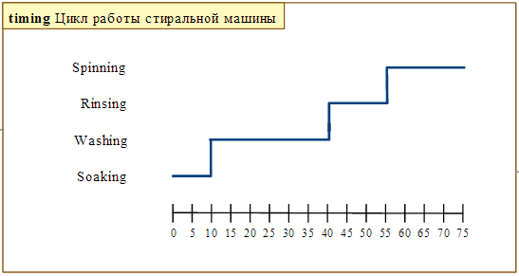
UML. Модель и ее элементы. Диаграмма синхронизации (timing diagram)
Диаграмма синхронизации (timing diagram) представляет собой особую форму диаграммы последовательности, на которой особое внимание уделяется изменению состояний различных экземпляров классификаторов и их временной синхронизации.

Slide 34
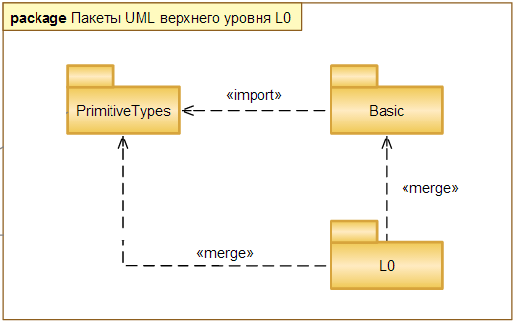
UML. Модель и ее элементы. Диаграмма пакетов (package diagram)
Диаграмма пакетов (package diagram) ‒ средство группирования элементов модели.
Диаграмма пакетов ‒ единственное средство, позволяющее управлять сложностью самой модели.

Slide 35
UML редакторы
Rational Software – подразделение IBM. Выпускает ряд продуктов для моделирования систем. Семейство продуктов Rational Rose
Violet UML editorhttp://alexdp.free.fr/violetumleditor/page.php - Programming Language Java
http://www.visual-paradigm.com/solution/freeumltool/
http://en.wikipedia.org/wiki/List_of_Unified_Modeling_Language_tools

